Slide 1









Jimena Baños y Rivas
15-162016-0
Radiodifusión Sonora y Televisiva

Slide 2

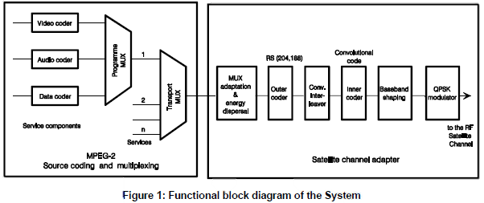
BLOQUES
Jimena Baños y Rivas
D
V
B
-
S
NORMA:
EN 300 421 V1.1.2 (1997-08)

Slide 3

GNU RADIO
Jimena Baños y Rivas
GNU Radio es un conjunto de herramientas de desarrollo de software libre y código abierto, principalmente escrita en Python, que proporciona bloques de procesamiento de señales para implementar radios definidas por software.
Se puede utilizar con hardware externo de RF fácilmente disponible de bajo costo, o sin hardware en un entorno de simulación.
Es utilizado por académicos para la investigación de comunicaciones inalámbricas y sistemas de radio en el mundo real.

Slide 4
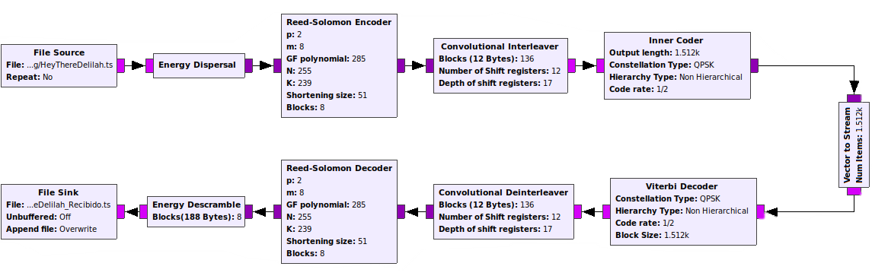
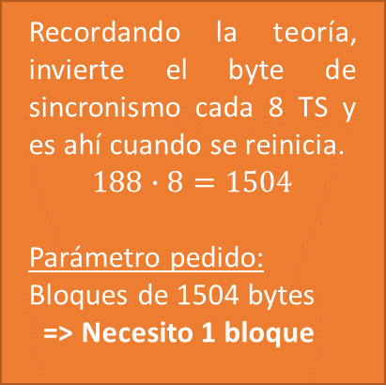
GNU RADIO: PROGRAMA
Jimena Baños y Rivas
3
4
5
1
2
Recordando la teoría, invierte el byte de sincronismo cada 8 TS y es ahí cuando se reinicia.
$$188∙8=1504$$
Parámetro pedido:
Bloques de 1504 bytes
=> Necesito 1 bloque
6
Toma el archivo a transmitir
I=12
M=17
Selecciono el tipo de constelación y el code rate
Los paquetes pasan a tener una longitud de N bytes.
Puedo corregir t=(N-K)/2 errores en el receptor.
m es la cantidad de bits por símbolo, y como la codificación es binaria, p=2.
La norma indica que para un polinomio generador de grado 8, gfpoly=285.
Para pasar de RS(255,239,t=8) al código acortado RS(204,188,t=8) necesario para codificar los TS, necesita un tamaño de acortamiento S=51.
Se procesa de a grupos de 8 bloques.
Convierte un stream de vectores en un stream de elementos

Slide 5
GNU RADIO: PROGRAMA
Jimena Baños y Rivas
6
Escribe un stream en un archivo binario

Slide 6
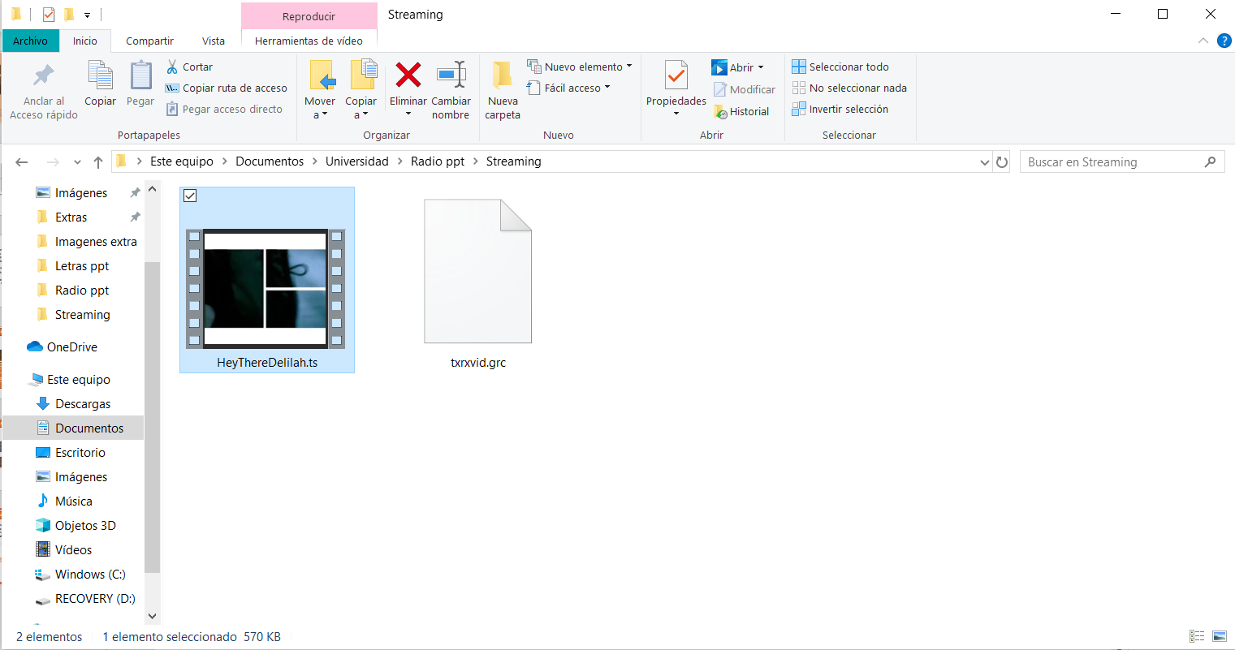
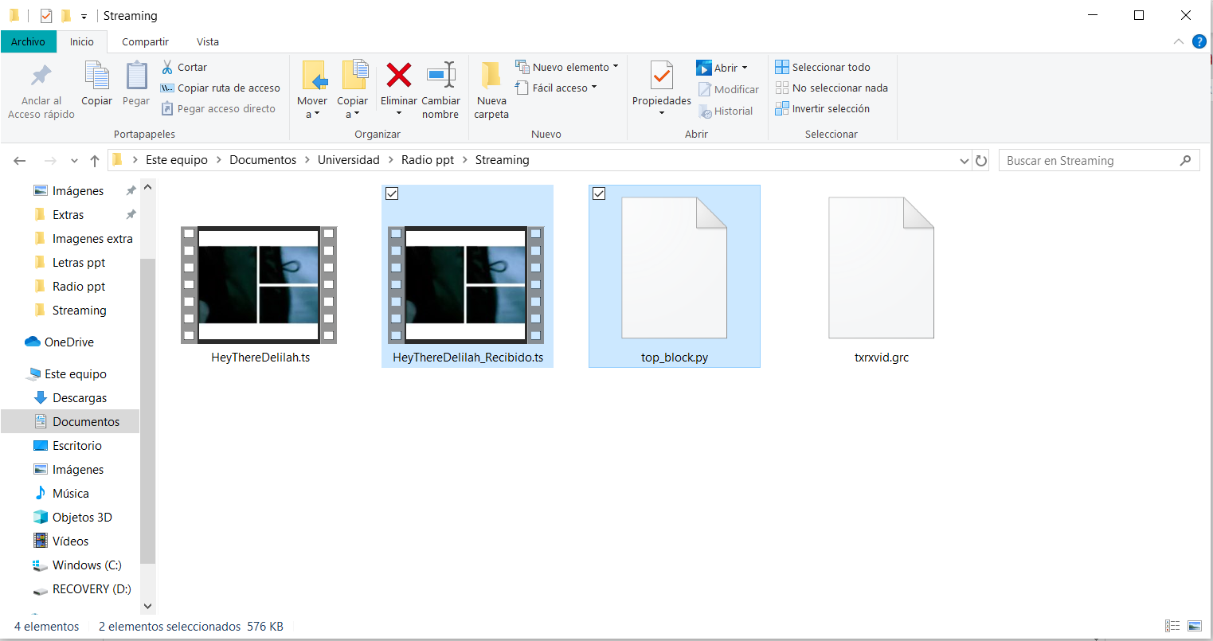
GNU RADIO: RESULTADO
Jimena Baños y Rivas
El bloque FILE SINK permite que se seleccione una carpeta de destino y un nombre para el archivo recibido. De esta manera, en esa carpeta se obtendrá una copia del video transmitido (igual al original) en la carpeta destino elegida.
Antes
Después

Slide 7


Jimena Baños y Rivas
Gracias por su atención

